Slide 1
JAVABEANS

Slide 2
Definición: Es un componente software reutilizable escrito en Java. En realidad, un bean no es más que una clase Java escrita siguiendo unas ciertas convenciones. Estas convenciones hacen posible que herramientas automáticas puedan acceder a sus propiedades y manipularlas sin necesidad de modificar el código. Esto puede servir en el caso de un IDE, por ejemplo, para realizar "programación visual".

Slide 3
Ventajas de usar Beans:
Se evita el uso de sintaxis Java, en su lugar se emplean etiquetas con sintaxis XML. Esto permite separar más fácilmente el trabajo de programadores y diseñadores web.
Se simplifica la creación y uso de objetos compartidos entre varias páginas.
Se simplifica la creación de objetos a partir de los parámetros de la petición.

Slide 4
Características de Javabeans: En lo que respecta a su uso con JSP, estas convenciones afectan al modo de definir constructores, métodos y variables miembro:
Un bean debe tener al menos un constructor sin argumentos. Este constructor será llamado cuando una página JSP cree una instancia del bean.
Un bean no debe tener variables miembro de acceso público. El acceso a las variables y su modificación se debe hacer a través de métodos.

Slide 5
Uso de Beans desde páginas JSP:
Acceso al bean.
Acceso a las propiedades del bean.
Asignación de valores a las propiedades del bean.
Inicialización de un bean.
Utilizar los parámetros de la petición HTTP

Slide 6
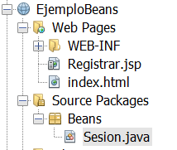

Slide 7
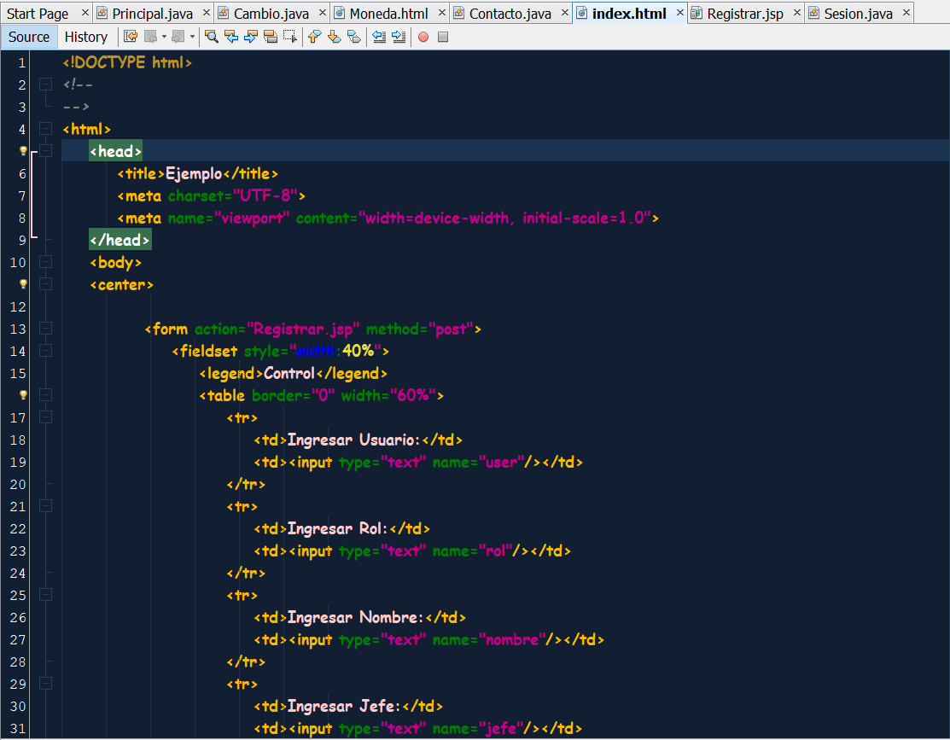

Slide 8
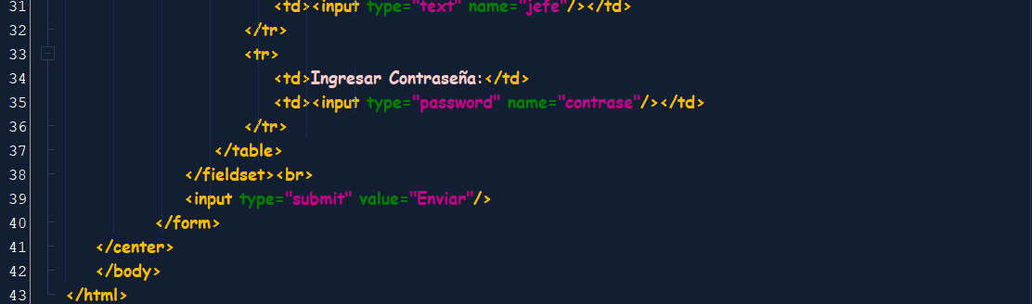

Slide 9
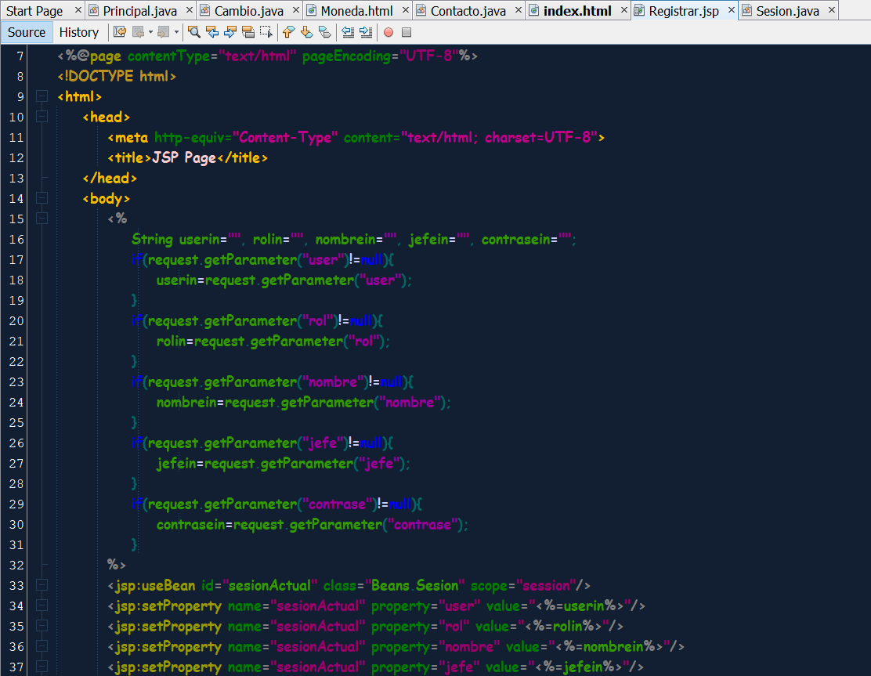

Slide 10
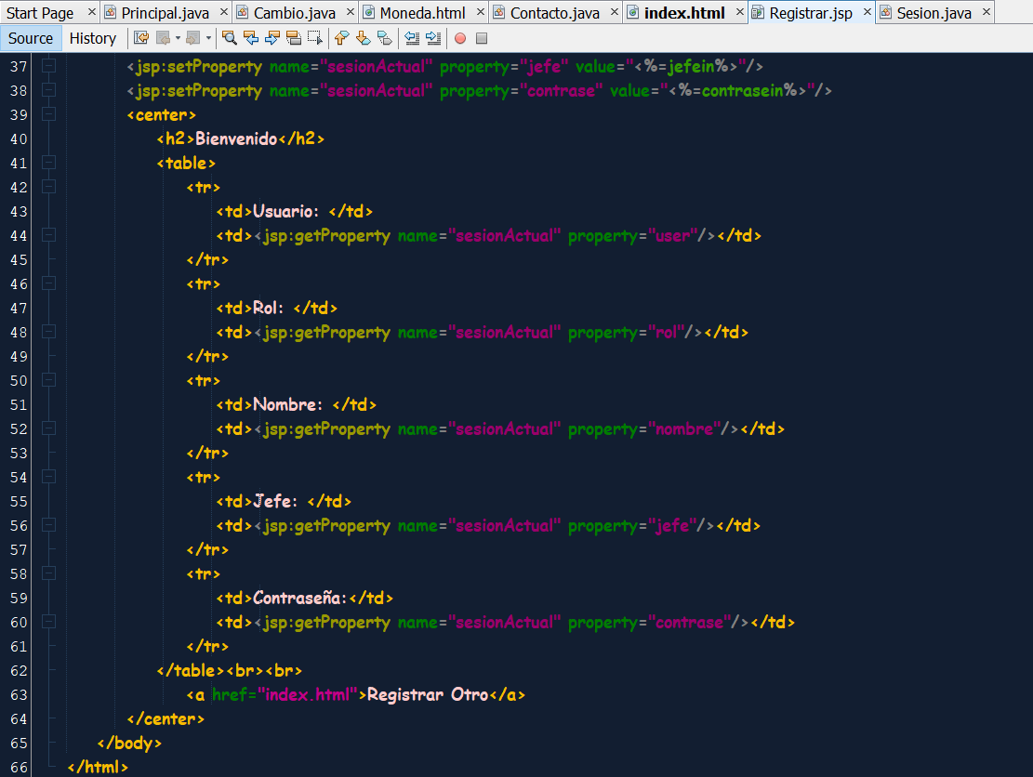

Slide 11
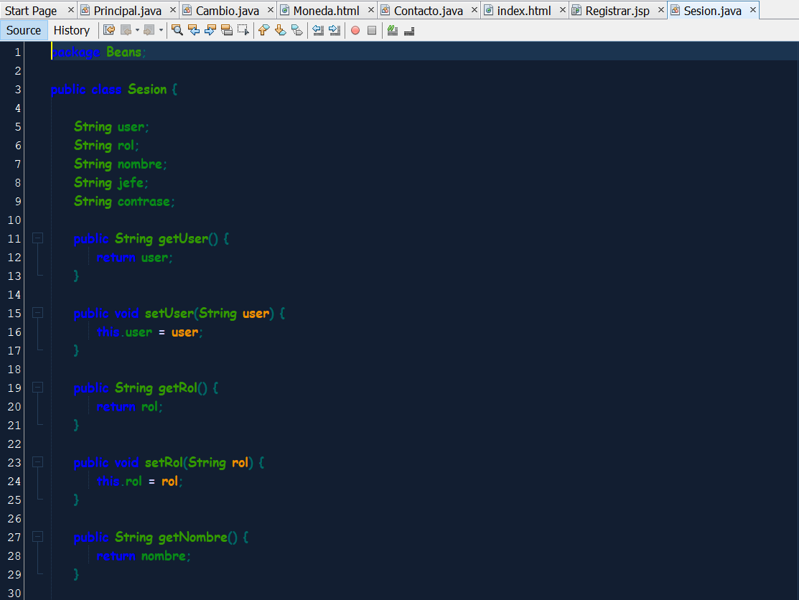

Slide 12
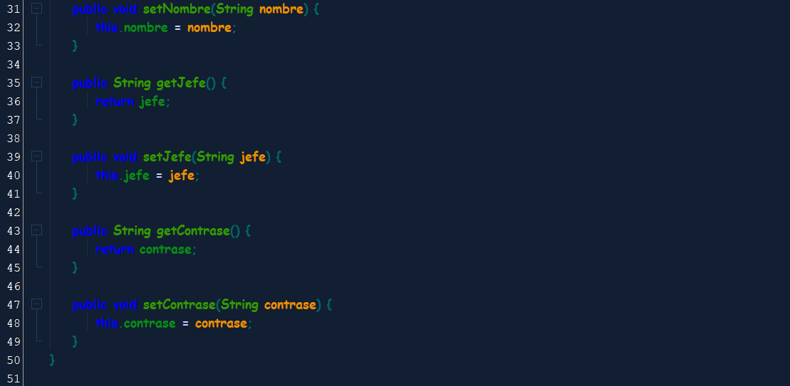

Slide 13
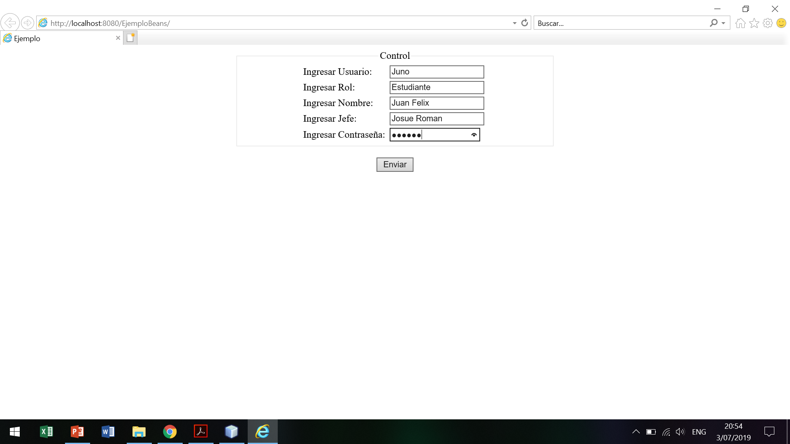

Slide 14
